Slide 1


ỨNG DỤNG MÔ HÌNH GIẢI THÍCH VIPER
MÔN: SERMINAR CHUYÊN NGÀNH
Giảng viên hướng dẫn: T.S Nguyễn Quốc Huy
Nhóm 01:
Lê Minh Nguyệt 3121410355
Nguyễn Thị Xinh 3121410587
Nguyễn Văn Long 3121410299
1

Slide 2
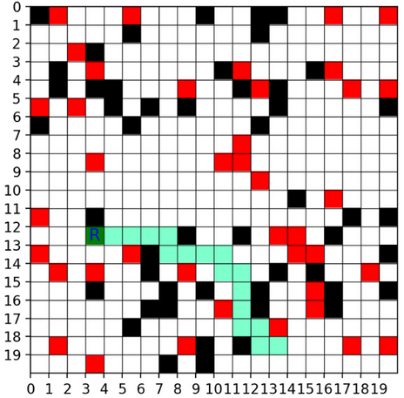

GIỚI THIỆU VỀ MÊ CUNG
Game mê cung là một trò chơi giải đố, trong đó agent cần tìm đường đi từ điểm bắt đầu đến đích mà không đi qua tường và phần thưởng cuối cùng là lớn nhất.
Thành phần:
Trạng thái: Vị trí của agent trên bản đồ, đặc điểm môi trường xung quanh và khoảng cách đến đích.
Hành động: Agent di chuyển lên xuống, qua trái, qua phải trên bản đồ mê cung
Phần thưởng: Mỗi lần di chuyển, phần thưởng sẽ -10, khi di chuyển sang vị trí là tường thì -1000, kh di chuyển sang vị trí có bom thì -100, khi đến đích sẽ được +100
2

Slide 3


THUẬT TOÁN QLEARNING
Q-Learning là một thuật toán Học tăng cường dựa trên bảng Q table, giúp một agent học cách hành động tối ưu trong môi trường mà không cần mô hình trước đó.
Công thức:
3

Slide 4
THUẬT TOÁN QLEARNING
Trong đó:
s là trạng thái hiện tại (vị trí trong mê cung)
a là hành động (đi lên, xuống, trái, phải)
R là phần thưởng nhận được khi thực hiện hành động
alpha = 0.3 là hệ số học (learning rate)
gamma = 0.95 là hệ số chiết khấu
s' là trạng thái tiếp theo
a' là hành động tối ưu từ trạng thái
4

Slide 5
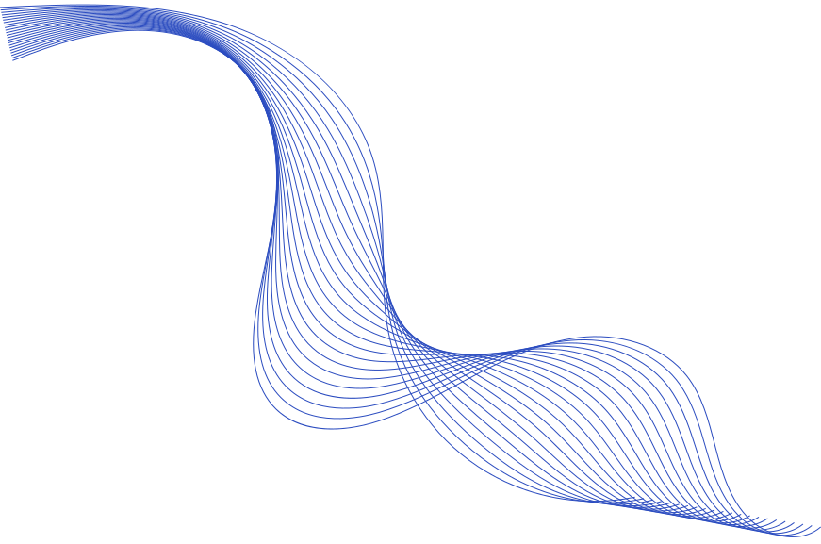
VIPER - (VALUE ITERATION WITH IMITATION FOR POLICY EXPLANATION)
VIPER là một thuật toán sử dụng học tập bắt chước (imitation learning) để trích xuất chính sách từ một agent RL đã huấn luyện trước đó. Nó sử dụng cây quyết định (decision tree) để mô phỏng chính sách của agent, giúp con người dễ dàng hiểu cách agent đưa ra quyết định.
Nguyên lý hoạt động
Giả lập chính sách tối ưu
Huấn luyện cây quyết định để bắt chước chính sách của agent
5

Slide 6
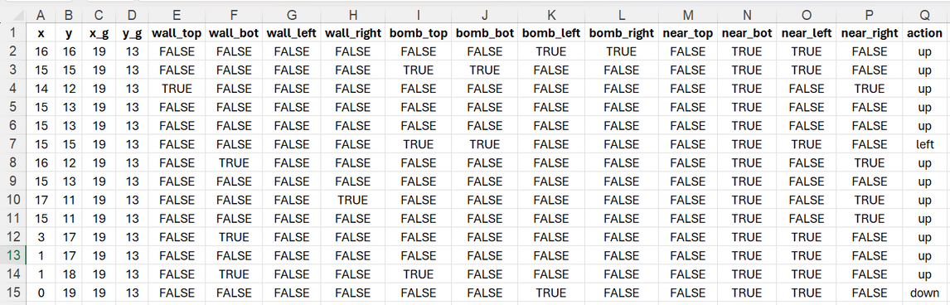
DỮ LIỆU HUẤN LUYỆN
Tên đặc trưng:
wall_top, wall_bot, wall_left, wall_right
bomb_top, bomb_bot, bomb_left, bomb_right
near_top, near_bot, near_left, near_right
Tập huấn luyện gồm 12 đặc trưng gồm 3 trạng thái có tường không, có bom không, có gần đích không x 4 hướng di chuyển trên dưới trái phải.
6

Slide 7
MÔ HÌNH CÂY QUYẾT ĐỊNH
|--- near_right <= 0.50
| |--- near_top <= 0.50
| | |--- wall_left <= 0.50
| | | |--- near_left <= 0.50
| | | | |--- wall_bot <= 0.50
| | | | | |--- class: down
| | | | |--- wall_bot > 0.50
| | | | | |--- class: right
| | | |--- near_left > 0.50
| | | | |--- near_bot <= 0.50
| | | | | |--- class: left
| | | | |--- near_bot > 0.50
| | | | | |--- class: left
| | |--- wall_left > 0.50
| | | |--- wall_bot <= 0.50
| | | | |--- bomb_bot <= 0.50
| | | | | |--- class: down
| | | | |--- bomb_bot > 0.50
| | | | | |--- class: down
| | | |--- wall_bot > 0.50
| | | | |--- class: up
|--- near_right <= 0.50
| |--- near_top > 0.50
| | |--- wall_top <= 0.50
| | | |--- wall_right <= 0.50
| | | | |--- wall_left <= 0.50
| | | | | |--- class: up
| | | | |--- wall_left > 0.50
| | | | | |--- class: up
| | | |--- wall_right > 0.50
| | | | |--- bomb_left <= 0.50
| | | | | |--- class: up
| | | | |--- bomb_left > 0.50
| | | | | |--- class: up
| | |--- wall_top > 0.50
| | | |--- wall_left <= 0.50
| | | | |--- near_left <= 0.50
| | | | | |--- class: left
| | | | |--- near_left > 0.50
| | | | | |--- class: left
| | | |--- wall_left > 0.50
| | | | |--- class: left
|--- near_right > 0.50
| |--- near_bot <= 0.50
| | |--- bomb_top <= 0.50
| | | |--- bomb_right <= 0.50
| | | | |--- wall_right <= 0.50
| | | | | |--- class: right
| | | | |--- wall_right > 0.50
| | | | | |--- class: up
| | | |--- bomb_right > 0.50
| | | | |--- bomb_left <= 0.50
| | | | | |--- class: up
| | | | |--- bomb_left > 0.50
| | | | | |--- class: down
| | |--- bomb_top > 0.50
| | | |--- bomb_right <= 0.50
| | | | |--- bomb_bot <= 0.50
| | | | | |--- class: right
| | | | |--- bomb_bot > 0.50
| | | | | |--- class: right
| | | |--- bomb_right > 0.50
| | | | |--- near_top <= 0.50
| | | | | |--- class: left
| | | | |--- near_top > 0.50
| | | | | |--- class: down
|--- near_right > 0.50
| |--- near_bot > 0.50
| | |--- bomb_bot <= 0.50
| | | |--- wall_bot <= 0.50
| | | | |--- bomb_right <= 0.50
| | | | | |--- class: down
| | | | |--- bomb_right > 0.50
| | | | | |--- class: down
| | | |--- wall_bot > 0.50
| | | | |--- wall_right <= 0.50
| | | | | |--- class: right
| | | | |--- wall_right > 0.50
| | | | | |--- class: up
| | |--- bomb_bot > 0.50
| | | |--- bomb_right <= 0.50
| | | | |--- wall_right <= 0.50
| | | | | |--- class: right
| | | | |--- wall_right > 0.50
| | | | | |--- class: left
| | | |--- bomb_right > 0.50
| | | | |--- bomb_left <= 0.50
| | | | | |--- class: left
| | | | |--- bomb_left > 0.50
| | | | | |--- class: up
Gồm 30 luật khác nhau
7

Slide 8
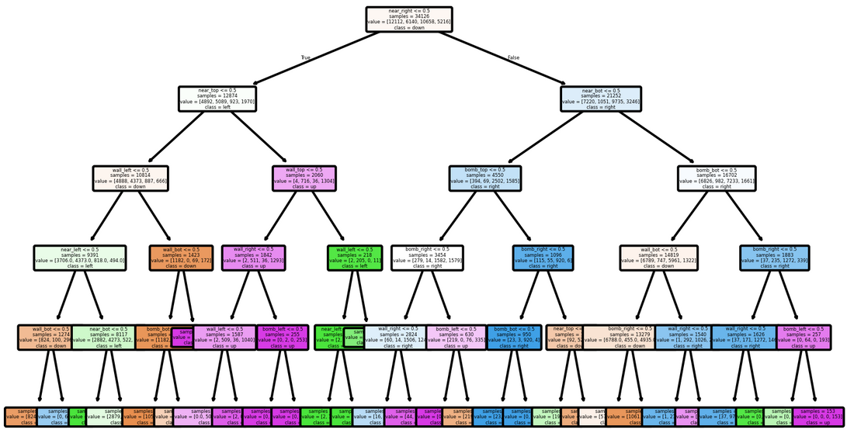
MÔ HÌNH CÂY QUYẾT ĐỊNH
Quy tắc của cây quyết định
8

Slide 9
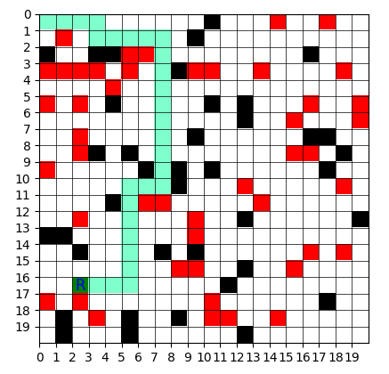
MÔ HÌNH CÂY QUYẾT ĐỊNH
========= Trường hợp [10, 7] =========
Thực tế Agent 'left'
🌳(Luật đầy đủ)Agent chọn left vì: agent xuống dưới gần đích hơn, phía dưới không có tường, phía dưới có bomb, agent qua trái gần đích hơn, bên trái không có tường,
🌳Agent chọn 'left' vì: agent qua trái gần đích hơn, bên trái không có tường,
🚫Agent không chọn 'up' vì: agent lên trên không gần đích hơn,
🚫Agent không chọn 'down' vì: agent xuống dưới gần đích hơn, phía dưới có bomb,
🚫Agent không chọn 'right' vì: bên phải có tường,
9

Slide 10
THANK YOU!
10

